Slide 1

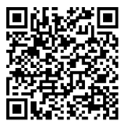
[野火]《emWin应用开发实战指南—基于STM32》
第36讲
TTF格式字体显示
公众号
淘宝店铺

Slide 2
TTF格式字体显示
emWin
视频教程
主讲内容
移植TTF渲染引擎
TTF字体显示API
TTF格式字体显示实验
矢量字体简介
1.
2.
3.
4.

Slide 3
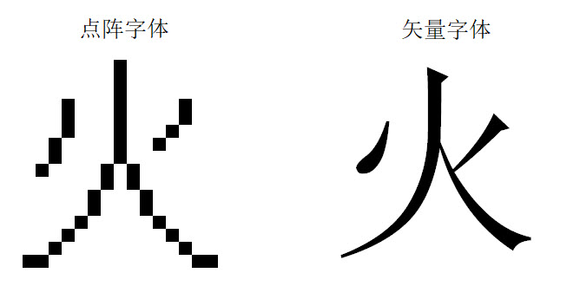
TTF格式字体显示
emWin
视频教程
1. 矢量字体简介
XBF、SIF等都属于点阵字体，这种字体并不是以矢量描述的，放大以后会出现锯齿。而矢量字体由于采用数学语言进行描述，在放大若干倍后依旧很清晰。

Slide 4
TTF格式字体显示
emWin
视频教程
1. 移植TTF渲染引擎
下载TTF引擎，网址：https://www.segger.com/downloads/emwin/emWin_FreeType；
添加TTF引擎到工程；
修改启动文件。

Slide 5
TTF格式字体显示
emWin
视频教程
3. TTF字体显示API
函数名 | 描述
GUI_TTF_CreateFont() | 从TTF字体文件创建GUI字体
GUI_TTF_CreateFontAA() | 使用抗锯齿从TTF字体文件创建GUI字体
GUI_TTF_DestroyCache() | 销毁TTF引擎的缓存
GUI_TTF_Done() | 释放TTF引擎的所有动态分配的内存
GUI_TTF_GetFamilyName() | 返回字体的家族名称
GUI_TTF_GetStyleName() | 返回字体的样式名称
GUI_TTF_SetCacheSize() | 可用于设置TTF缓存的默认大小

Slide 6
TTF格式字体显示
emWin
视频教程
3. TTF字体显示API
GUI_TTF_CreateFont()
使用TTF字体文件创建和选择emWin字体。
GUI_TTF_CreateFontAA()
使用TTF字体文件创建和选择带抗锯齿的emWin字体。

Slide 7
TTF格式字体显示
emWin
视频教程
4. TTF格式字体显示实验
代码分析
实验现象

Slide 8
[野火]《emWin应用开发实战指南—基于STM32》
谢谢
公众号
淘宝店铺

